Slide 1
本周汇报：
1、PSO、GA算法的实现
2、师兄代码的配置运行
3、C++读写xml

Slide 2
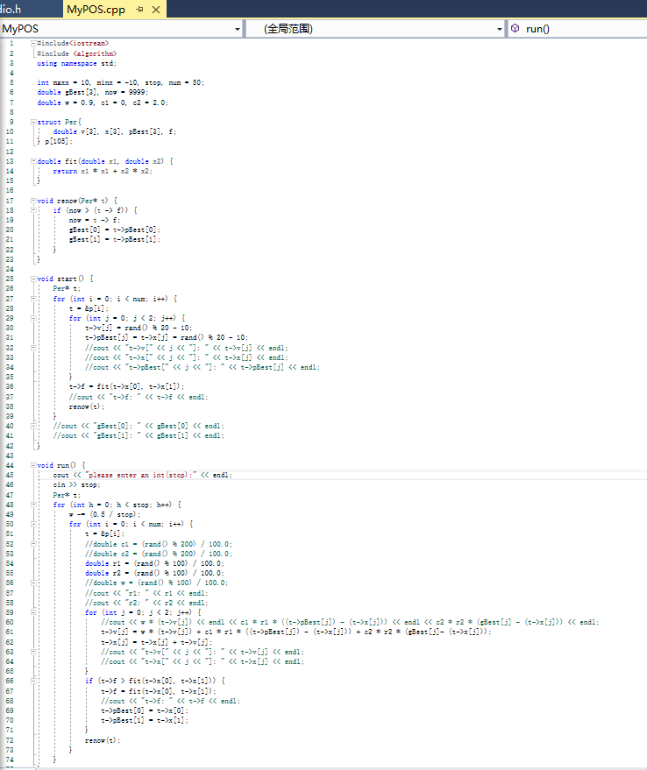
1、PSO实现
粒子群算法的加速系数、惯重权重

Slide 3
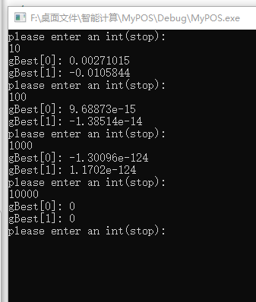
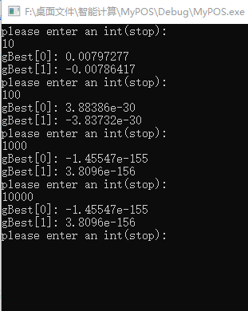
1、PSO实现
改进

Slide 4
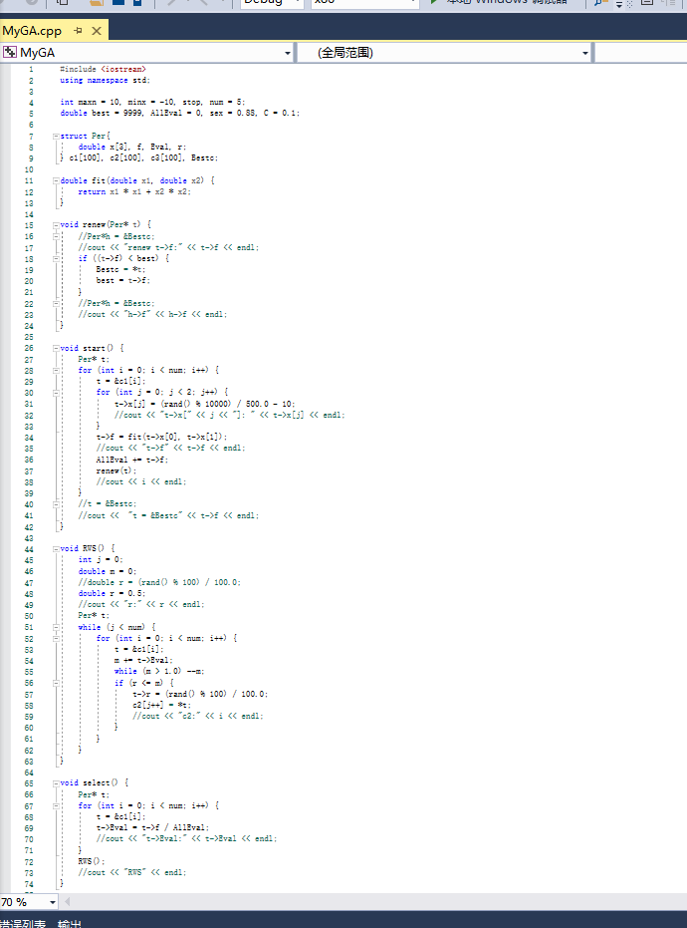
1、GA实现
遗传算法的交配概率、变异概率

Slide 5
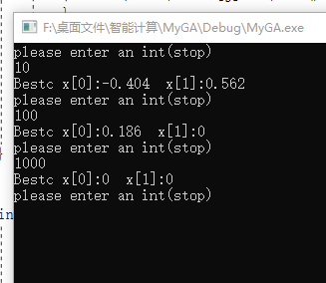
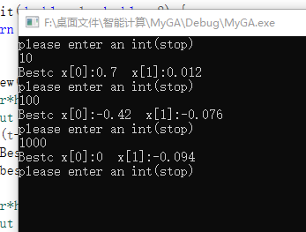
1、GA实现
改进

Slide 6
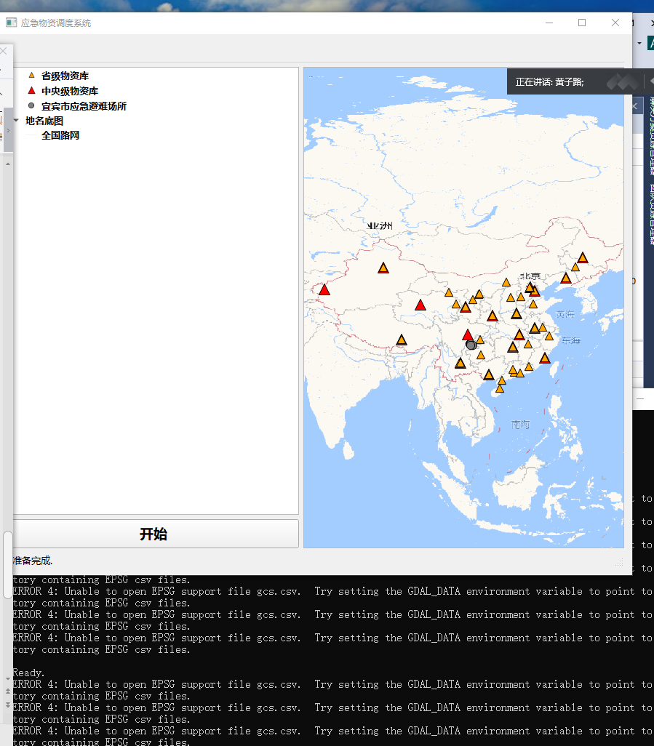
2、师兄代码
配置运行

Slide 7

3、C++读写xml
采用第三方库TinyXML读写xml

